Slide 1
紙飛機原理與 不同紙飛機折法
圖片資料擷取自：GQ Taiwan、Mr. Bug 蟲蟲老師-楊棨棠

Slide 2
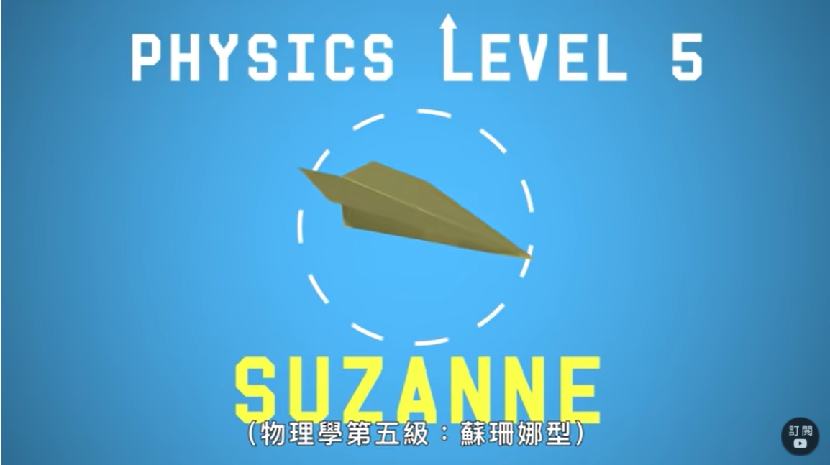
飛機型態6：蘇珊娜型(SUZANNE)

Slide 3
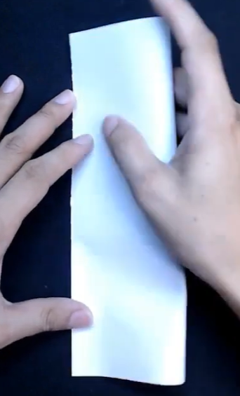
飛機型態6：蘇珊娜型(SUZANNE)
步驟1：將長邊對齊長邊進行對折動作。

Slide 4
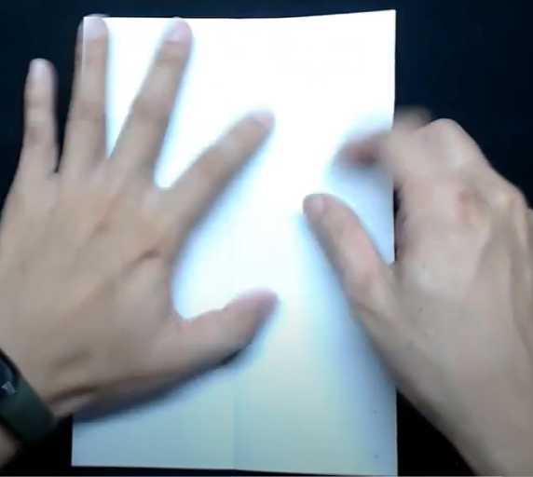
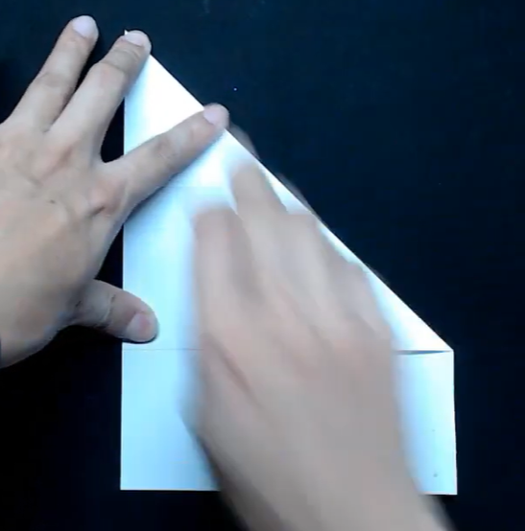
飛機型態6：蘇珊娜型(SUZANNE)
步驟2：將紙張打開，將上方兩角折向長邊後打開，產生三條折線。

Slide 5
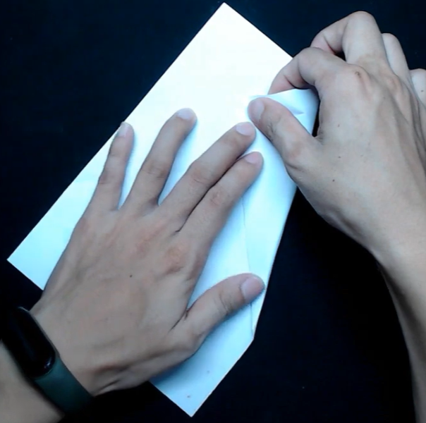
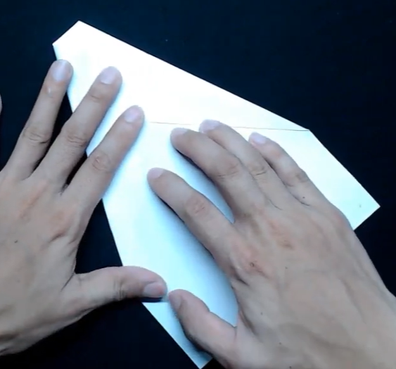
飛機型態6：蘇珊娜型(SUZANNE)
步驟3：將一角折向先前的斜向摺痕，反側亦同。(折線加壓)

Slide 6
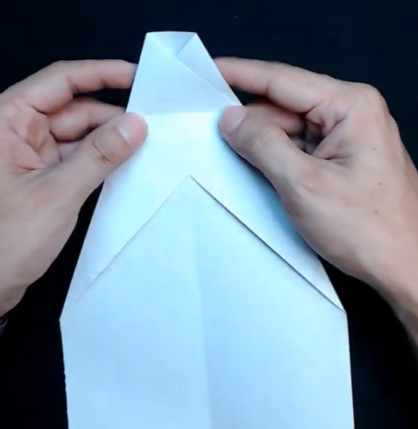
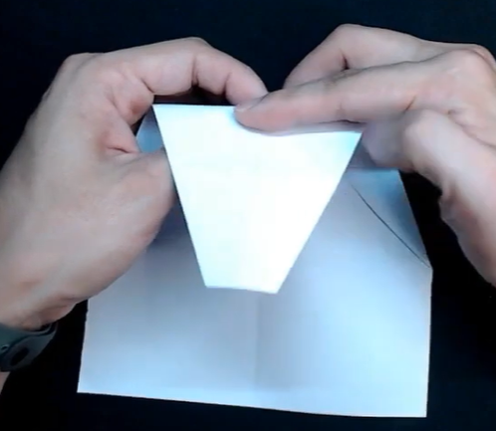
飛機型態6：蘇珊娜型(SUZANNE)
步驟4：過步驟3交點往下折，中心折線須對齊。

Slide 7
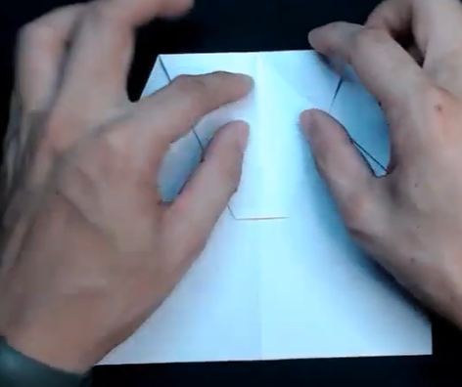
飛機型態6：蘇珊娜型(SUZANNE)
步驟5：沿著兩側折線往中間折。

Slide 8
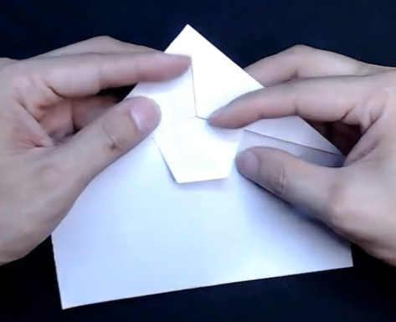
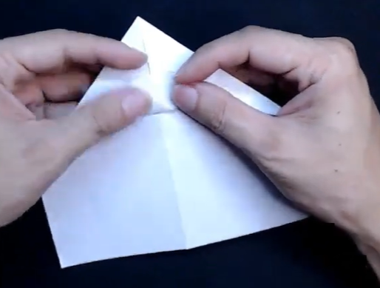
飛機型態6：蘇珊娜型(SUZANNE)
步驟6：與鳳凰型一樣，將中間多出的小塊往上折(鳳凰鎖)。

Slide 9
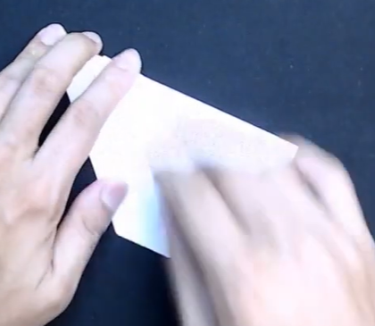
飛機型態6：蘇珊娜型(SUZANNE)
步驟7：沿中線向後折。

Slide 10
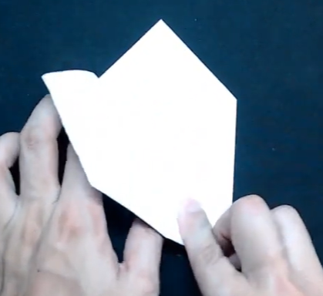
飛機型態6：蘇珊娜型(SUZANNE)
步驟8：折機翼，機首處不必折到底，機尾處留約兩根手指寬。(此步驟不必壓實，方便之後調整)

Slide 11
飛機型態6：蘇珊娜型(SUZANNE)
步驟9：貼膠帶，防止散開。

Slide 12
飛機型態6：蘇珊娜型(SUZANNE)
步驟10：調整上反角與升降舵。

